Slide 1
Daybreak
will never come

Slide 2

content
01
02
03
04
SHOW TIME
THE DIVISION
THE DATA STRUCTURE WE USE
THE DESIGN AND THE IMPLEMENT

Slide 3

应用意义
Notes:
本次拟开发的游戏为打怪通关的2D平面射击游戏
与市面上流传度盛广的3A级大作相比，本游戏有着极低的制作预算、超级不完备的武器系统、为数不多的怪物、一点都不精心设计的关卡、没有后续更新的官方支持、无任何高端渲染和特效的贴图游戏界面（我们在为玩家节约硬件成本！！无需昂贵的GPU即可完美支持最高画质）……让广大玩家对游戏的期望破灭，产生对游戏的厌烦，从而让其感受到极端无聊的情绪，从而迫使其戒掉网瘾，激发其主动学习的行为，为未来成为首富迎娶白富美走上人生之巅打好坚实基础。

Slide 4

SHOW TIME
lorem ispum dolor sit adipiscing elit, sed diam

Slide 5
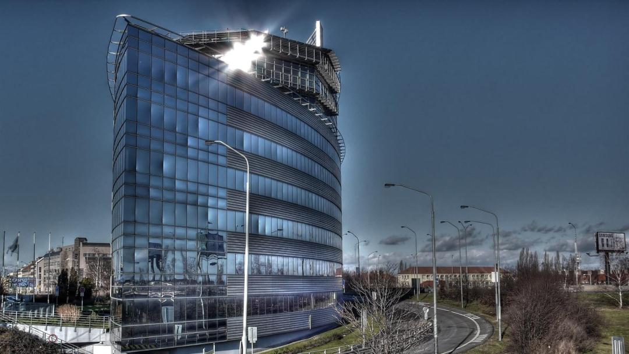
part
THE BRIEF INTRODUCTION OF THE CONTENT
0
分工
1
类的设计及定义（亚梦溪）
2
资源文件系统设计（亚梦溪）
3
碰撞检测（王荐宁）
4
碰撞效果处理（夏童奇）
5
界面（施杨）
6
程序运行主逻辑（王荐宁）
7
关卡编辑器（王荐宁）

Slide 6
02
THE DIVISION
part
施杨 number1
王荐宁 number3
界面管理，GUI及贴图显示+美工设计
代码量：1.5k
碰撞检测算法（AABB树）+程序主逻辑和主模块的实现
代码量：1.5k
夏童奇（转专业） number4
亚梦溪 numbe2
碰撞效果处理+图像处理
代码量：500
杂七杂八+类的设计与定义+资源文件系统设计+游戏关卡设计
代码量：1k

Slide 7
03
THE DATA STRUCTURE WE USE
part
红黑树（调包）
链表（调包）
堆
动态数组（调包）
AABB树
And so on

Slide 8

04
THE DESIGN AND THE REALIZATION
part
01
类的设计及定义
Notes:
在开发之前，我们先是把要用到的函数与类全部列举出来，再在总体布局之下进行开发，这样不仅加快了我们开发的速度，也让我们清楚地知道我们当下实现的东西与预期目标的差距。当然，在开发过程中，我们随着目标的推进，又往定义里面加入新的类和函数来方便我们开发。上面的一切都是在C++下定义的。

Slide 9
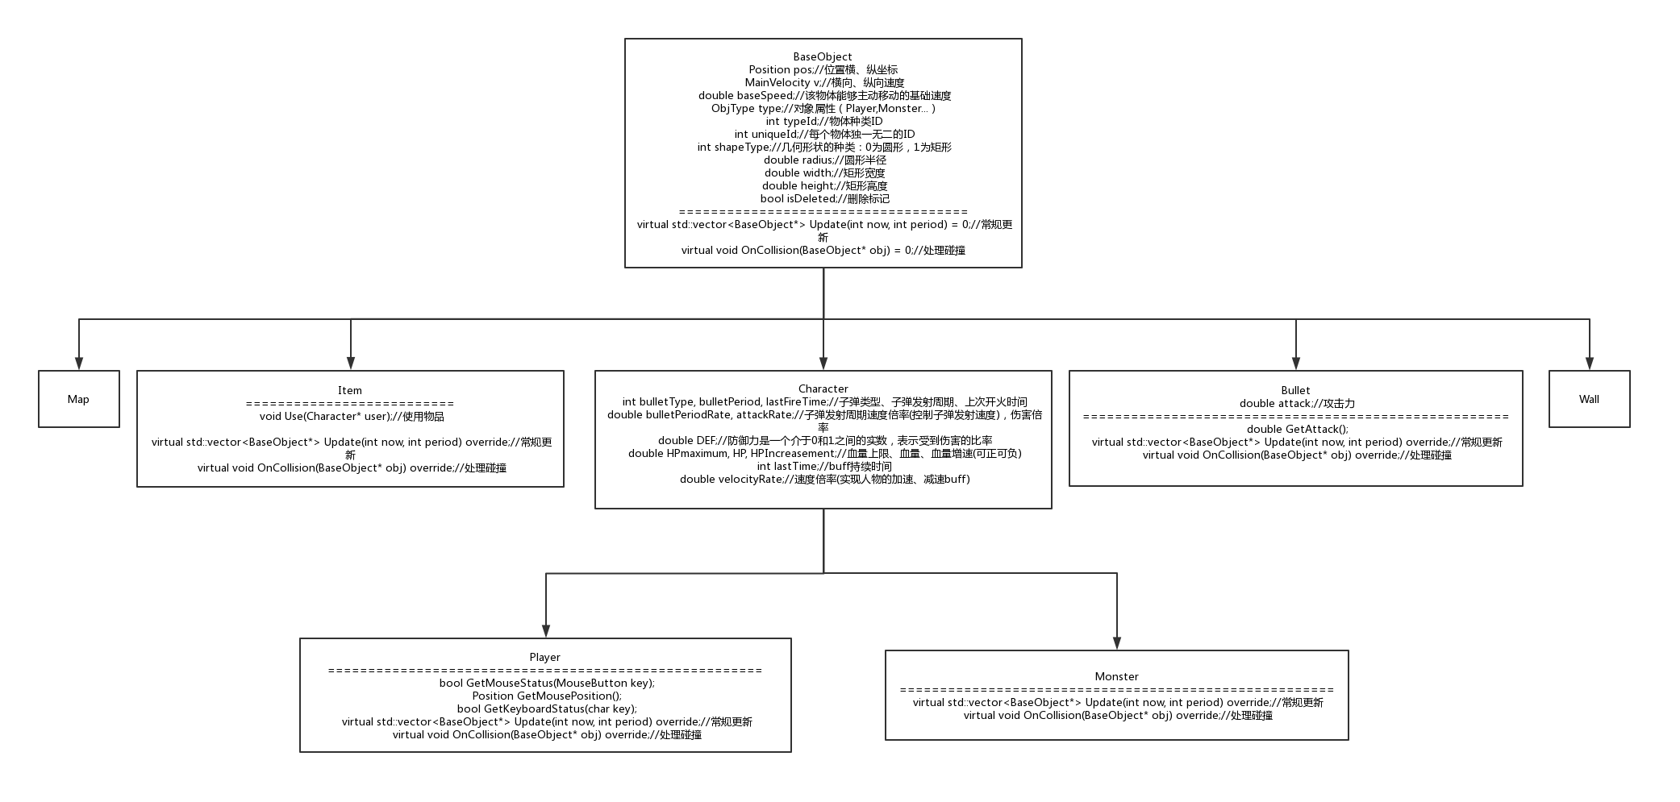
04
THE DESIGN AND THE REALIZATION
part
Notes:
在开发之前，我们先是把要用到的函数与类全部列举出来，再在总体布局之下进行开发，这样不仅加快了我们开发的速度，也让我们清楚地知道我们当下实现的东西与预期目标的差距。当然，在开发过程中，我们随着目标的推进，又往定义里面加入新的类和函数来方便我们开发。上面的一切都是在C++下定义的。

Slide 10
04
THE DESIGN AND THE REALIZATION
part
类的设计及定义
Notes:
在开发之前，我们先是把要用到的函数与类全部列举出来，再在总体布局之下进行开发，这样不仅加快了我们开发的速度，也让我们清楚地知道我们当下实现的东西与预期目标的差距。当然，在开发过程中，我们随着目标的推进，又往定义里面加入新的类和函数来方便我们开发。上面的一切都是在C++下定义的。

Slide 11
04
THE DESIGN AND THE REALIZATION
part
类的实现
Notes:
在开发之前，我们先是把要用到的函数与类全部列举出来，再在总体布局之下进行开发，这样不仅加快了我们开发的速度，也让我们清楚地知道我们当下实现的东西与预期目标的差距。当然，在开发过程中，我们随着目标的推进，又往定义里面加入新的类和函数来方便我们开发。上面的一切都是在C++下定义的。

Slide 12
04
THE DESIGN AND THE REALIZATION
part
02
资源文件系统设计
Notes:
在开发之前，我们先是把要用到的函数与类全部列举出来，再在总体布局之下进行开发，这样不仅加快了我们开发的速度，也让我们清楚地知道我们当下实现的东西与预期目标的差距。当然，在开发过程中，我们随着目标的推进，又往定义里面加入新的类和函数来方便我们开发。上面的一切都是在C++下定义的。

Slide 13
04
THE DESIGN AND THE REALIZATION
part
资料表.docx！！！倾注了我的所有心血
Notes:
在开发之前，我们先是把要用到的函数与类全部列举出来，再在总体布局之下进行开发，这样不仅加快了我们开发的速度，也让我们清楚地知道我们当下实现的东西与预期目标的差距。当然，在开发过程中，我们随着目标的推进，又往定义里面加入新的类和函数来方便我们开发。上面的一切都是在C++下定义的。

Slide 14
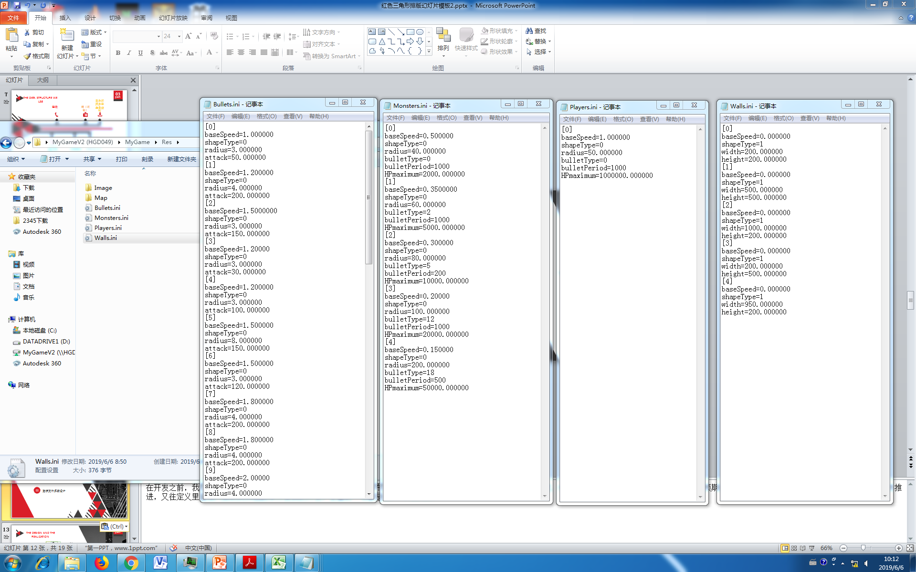
04
THE DESIGN AND THE REALIZATION
part
Notes:
在开发之前，我们先是把要用到的函数与类全部列举出来，再在总体布局之下进行开发，这样不仅加快了我们开发的速度，也让我们清楚地知道我们当下实现的东西与预期目标的差距。当然，在开发过程中，我们随着目标的推进，又往定义里面加入新的类和函数来方便我们开发。上面的一切都是在C++下定义的。

Slide 15
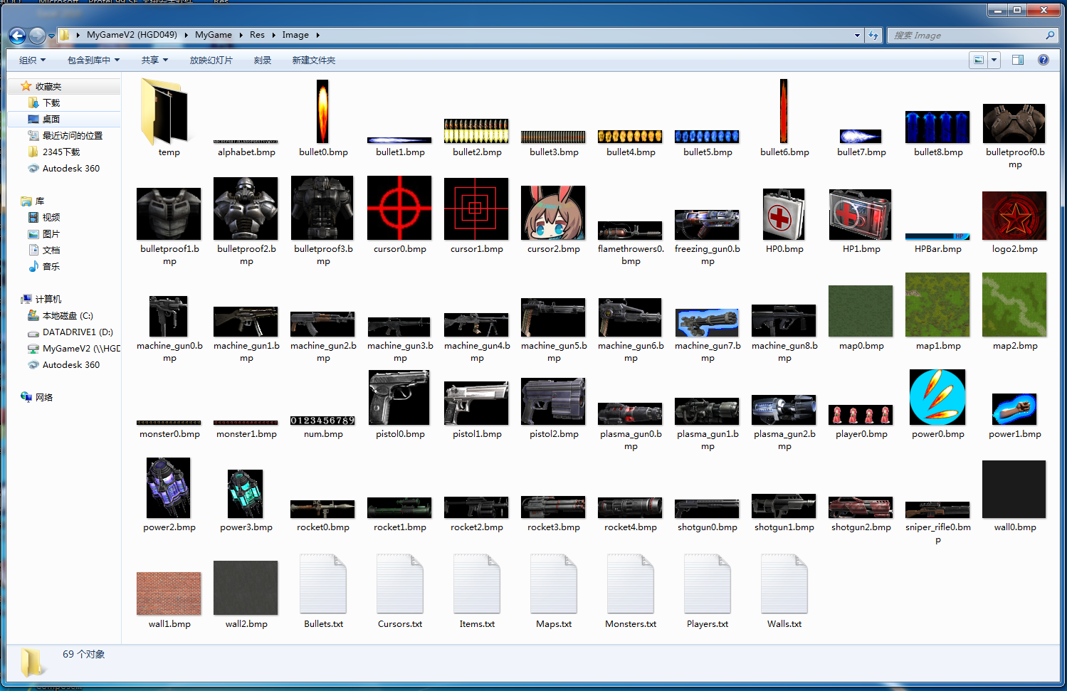
04
THE DESIGN AND THE REALIZATION
part
Notes:
在开发之前，我们先是把要用到的函数与类全部列举出来，再在总体布局之下进行开发，这样不仅加快了我们开发的速度，也让我们清楚地知道我们当下实现的东西与预期目标的差距。当然，在开发过程中，我们随着目标的推进，又往定义里面加入新的类和函数来方便我们开发。上面的一切都是在C++下定义的。

Slide 16
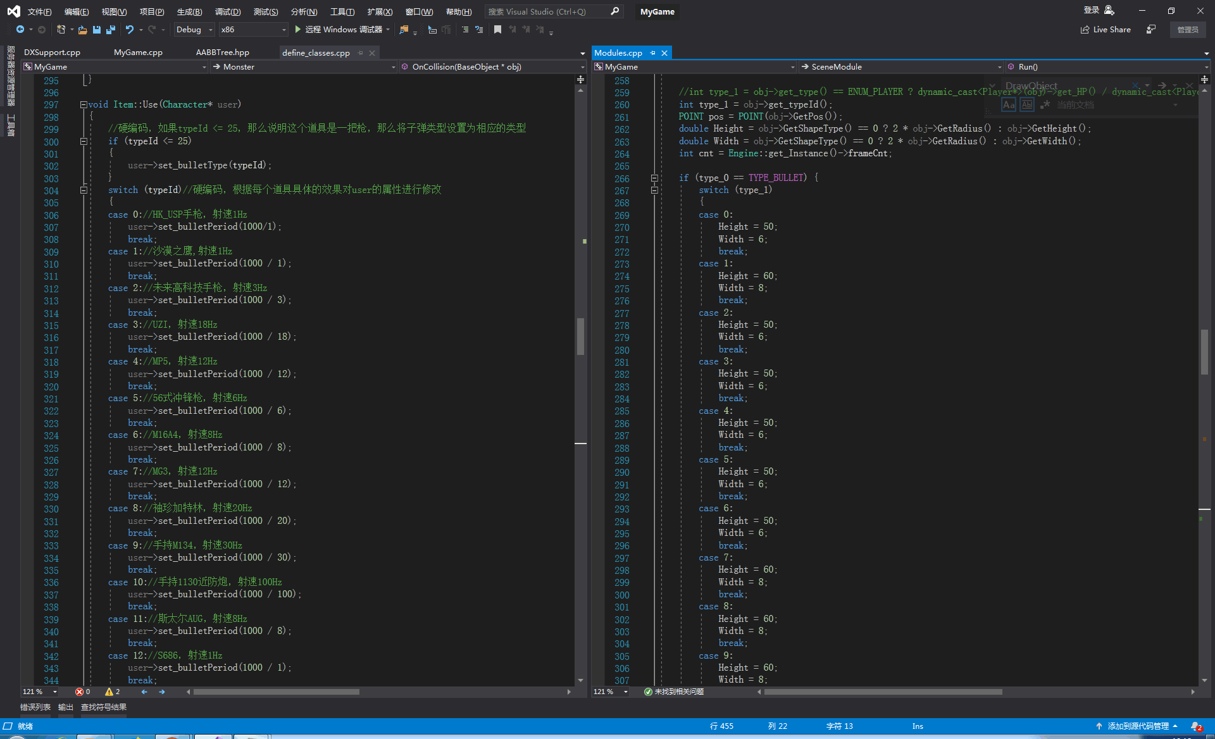
04
THE DESIGN AND THE REALIZATION
part
Notes:
在开发之前，我们先是把要用到的函数与类全部列举出来，再在总体布局之下进行开发，这样不仅加快了我们开发的速度，也让我们清楚地知道我们当下实现的东西与预期目标的差距。当然，在开发过程中，我们随着目标的推进，又往定义里面加入新的类和函数来方便我们开发。上面的一切都是在C++下定义的。

Slide 17
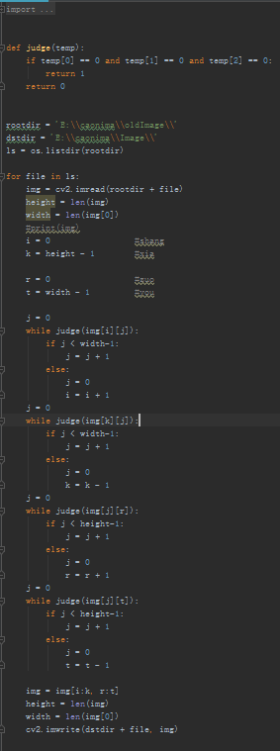

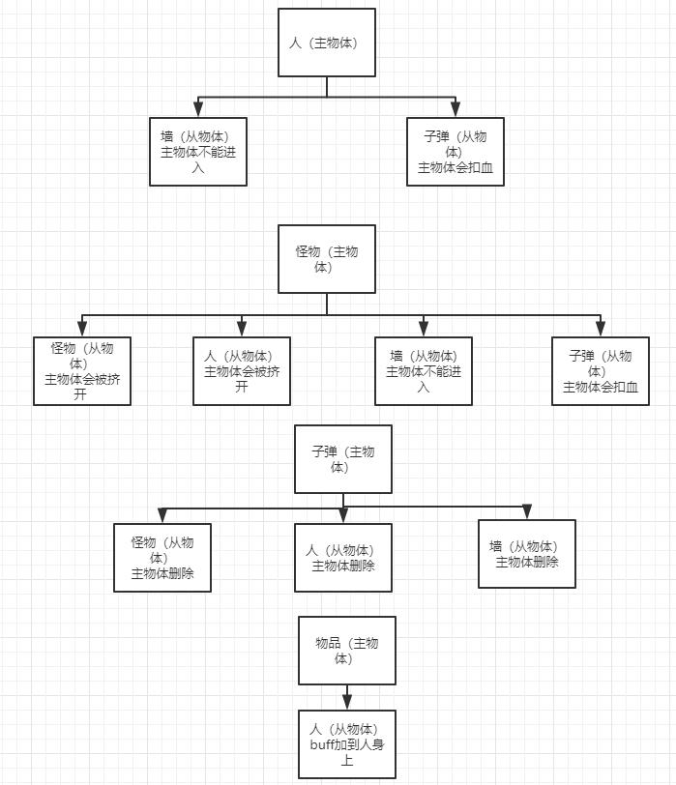

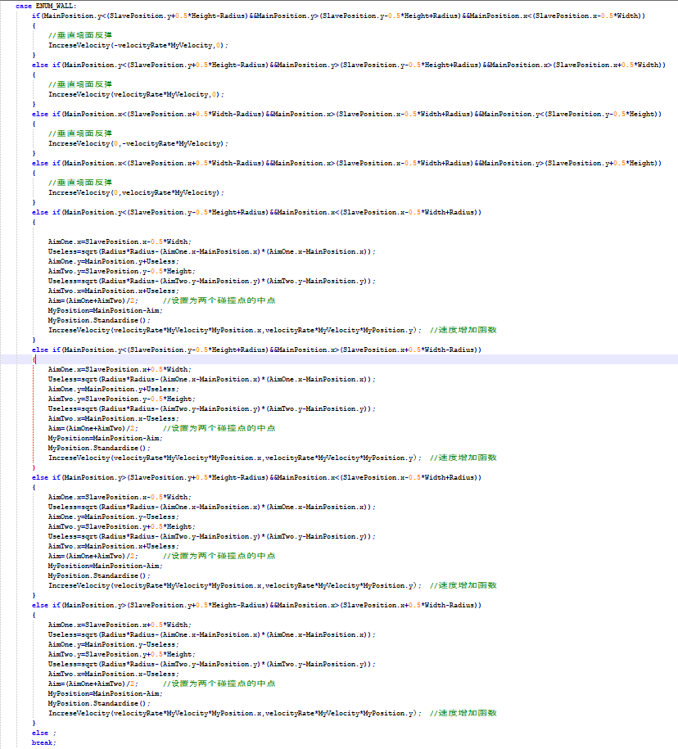
04
02
THE DESIGN AND THE REALIZATION
part
碰撞效果处理
Notes:
设置一个物体为主物体，用case函数来设置不同的从物体与主物体的碰撞，并且触发不同的效果，比如人与墙体碰撞，就会反弹；人与物品碰撞就会触发buff；人与子弹碰撞就会扣血；怪物与怪物碰撞，也会反弹；怪物与人碰撞，也会反弹；怪物与子弹碰撞，就会扣血；怪物与墙体碰撞，也会反弹等

Slide 18
04
THE DESIGN AND THE REALIZATION
part
04
界面
Notes:
工具是directX9.0，是一种图形应用程序接口。

Slide 19
04
THE DESIGN AND THE REALIZATION
part
界面使用DirectX 9.0c (2004 June)
实现介绍：
屏幕由“表面”绘制。
表面分为主表面，缓冲表面和离屏表面。
显示器显示主表面的内容。
缓冲表面可迅速切换为主表面，实现画面的流畅切换。
离屏表面不直接在显示器上显示，用于存储位图资源，离屏表面的内容可快速绘制到缓冲表面（也可以直接绘制到主表面，但画面流畅度会降低）
游戏初始化时载入位图资源到离屏表面，开始后就以一定的频率将人物绘制缓冲表面，再将缓冲表面切换为主表面。
Notes:
工具是directX9.0，是一种图形应用程序接口。

Slide 20
04
THE DESIGN AND THE REALIZATION
part
DirectX的优点：
1.功能全面
可以设定屏幕分辨率，色彩模式。
可以直接对屏幕指定像素点绘制。
可以设置多表面缓冲，画面流畅。
支持鼠标，键盘，游戏杆的读取，绕过 Windows直接读取设备的原始数据，控制灵活。
Notes:
工具是directX9.0，是一种图形应用程序接口。

Slide 21
04
THE DESIGN AND THE REALIZATION
part
DirectX的优点：
2.速度快，很快，非常快。
DirectX的大部分操作都是有硬件加速的。不管是表面间的绘制，还是图片的裁剪都充分利用了显卡资源进行加速。
表面可以选择存储在内存或显存。本游戏规模较小，其表面资源全部存储在显存中。这意味着表面间互相绘制时不会影响CPU访问内存。
Notes:
工具是directX9.0，是一种图形应用程序接口。

Slide 22
04
THE DESIGN AND THE REALIZATION
part
DirectX的不足：
没有提供位图旋转函数，只能依靠硬件旋转，而大多数显卡并不支持位图旋转，自己实现旋转难度很大，现阶段无法实现，这也是为什么本游戏的子弹朝向不随速度方向变化。
进年DirectX逐渐转向对3D，对Window10的支持，对2D游戏提供的支持相对较少，这也是为什么选用2004年的版本。
因为比较底层，DirectX各种函数都十分复杂，实现本游戏的UI代码量进2000行，这其中还未包含错误处理。
Notes:
工具是directX9.0，是一种图形应用程序接口。

Slide 23
04
THE DESIGN AND THE REALIZATION
part
02
碰撞检测

Slide 24
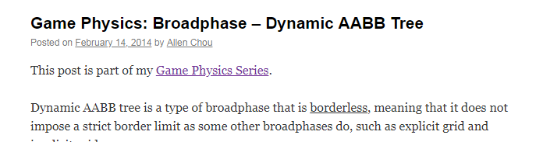
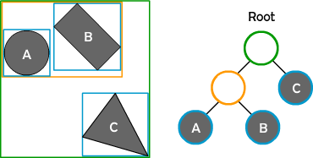
02
THE DESIGN AND THE REALIZATION
part
Notes:
碰撞检测我们采用的是AABB树的方法，AABB Tree是个二叉树，AABB的平衡不是基于数的深度的而是“面积“，下面是具体实现方法：

Slide 25
04
THE DESIGN AND THE REALIZATION
part
加入*删除*更新
O(logN)
Notes:
step-1: 把A加入到树结构中,作为根节点
step-2: 把B加入到数结构中,这时需要和根节点做比较,判断根节点的区域是否跟B有交集,如果有的话就判断子节点是否跟B有交集,如果都没有就判断B分别加入子节点区域后的面积,找到面节差最小的,组合。如果B与根节点没有交集,就把A和B当作一个整体重新构建轮廓(橘黄色的矩形),并生成A,B的父节点(上图中橘黄色的圆圈)
step-3: 把C加入到树中,判断是否有交集,方法与step-2中一样,最终得到上图中的树
最终所有的物体将会在树的叶节点上
树中除叶节点外,所有的节点存的都是自己的面积,或是说是自己的轮廓矩形的四个点的坐标
判断一个对象是否与树中物体碰撞,我们只需判断是否与物体所在区域有交集,如果有就说明"有可能"会碰撞,然后 接着递归向下,直到找到与目标物体碰撞的叶节点。
三操作

Slide 26
04
THE DESIGN AND THE REALIZATION
part
03
程序运行主逻辑
Notes:
先把我们用到的图片与属性数据存在一个文件里，在用到时就读取文件里的数据，实行资源的统一管理，具有高效、简洁、方便的优点。

Slide 27
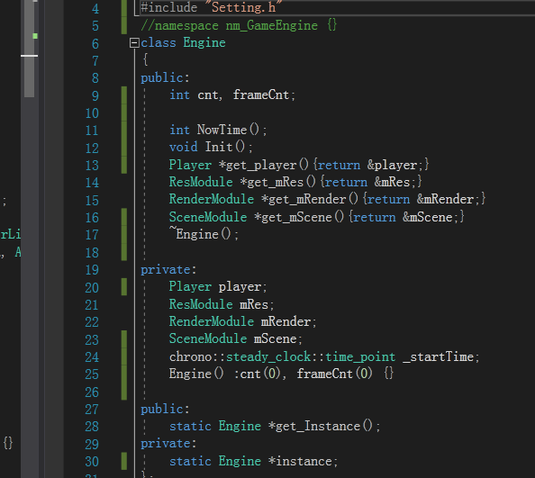
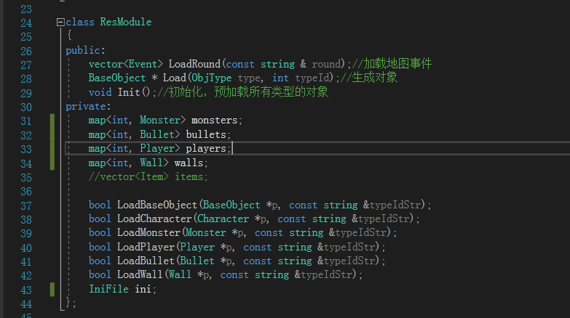
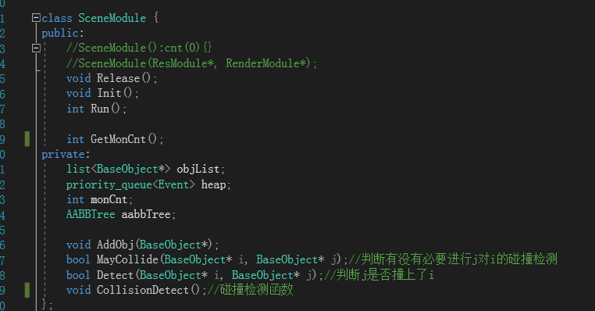
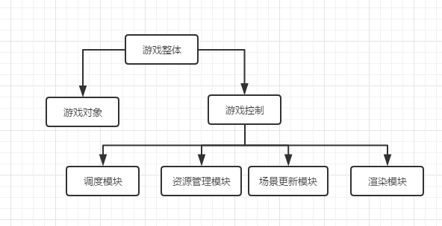
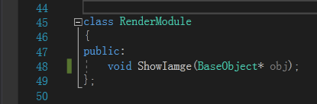
02
THE DESIGN AND THE REALIZATION
part
Notes:
先把我们用到的图片与属性数据存在一个文件里，在用到时就读取文件里的数据，实行资源的统一管理，具有高效、简洁、方便的优点。

Slide 28
04
THE DESIGN AND THE REALIZATION
part
05
属性编辑器
Notes:
为虚幻编辑器提供了关卡创建方面的核心功能。在这里，主要通过放置、变换及编辑 Actors 的属性来创建、查看及修改关卡。
我们是预先设置每一关的怪物、墙体的位置，通过选择不同的关卡，带给玩家不同的游戏体验

Slide 29
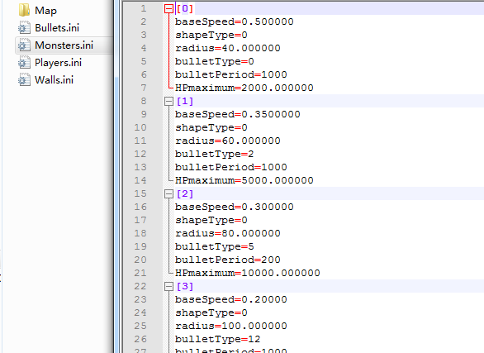
02
THE DESIGN AND THE REALIZATION
part
Notes:
程序生成

Slide 30
04
THE DESIGN AND THE REALIZATION
part
05
设计模式
代码规范
单例设计
OOP设计模式

Slide 31
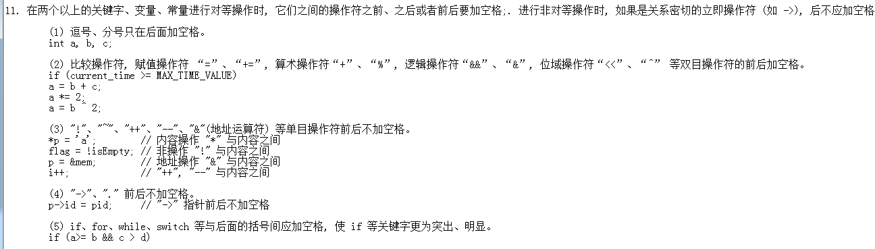
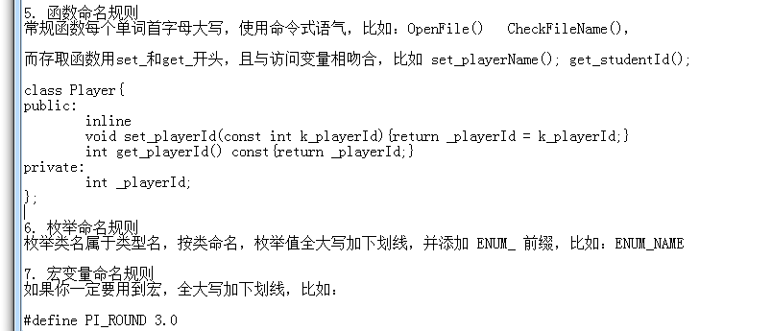
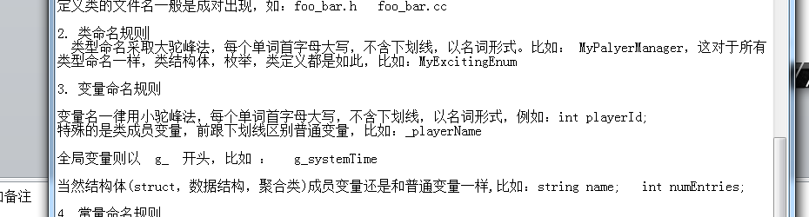
04
代码规范
part

Slide 32
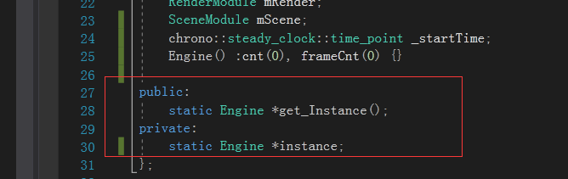
04
单例模式
part

Slide 33
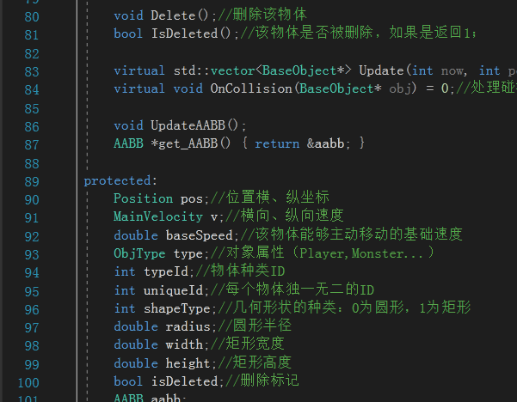
04
OOP设计模式
part
抽象性
Notes:
抽象：提取现实世界中某事物的关键特性，为该事物构建模型的过程。对同一事物在不同的需求下，需要提取的特性可能不一样。得到的抽象模型中一般包含：属性（数据）和操作（行为）。这个抽象模型我们称之为类。对类进行实例化得到对象。

Slide 34
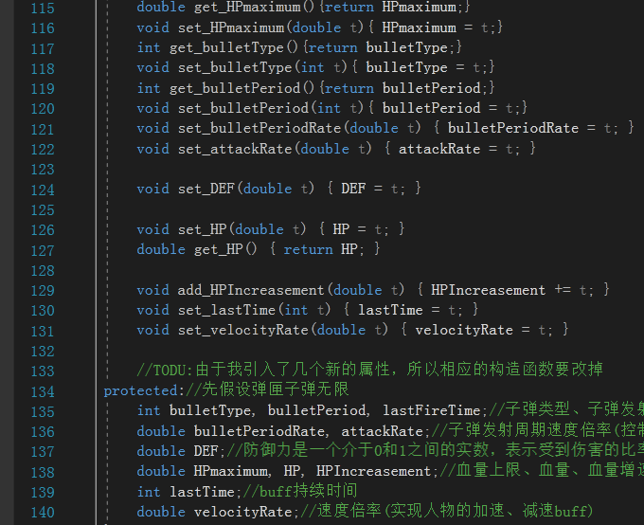
04
OO设计模式
part
封装性
Notes:
封装：封装可以使类具有独立性和隔离性；保证类的高内聚。只暴露给类外部或者子类必须的属性和操作。类封装的实现依赖类的修饰符（public、protected和private等）

Slide 35
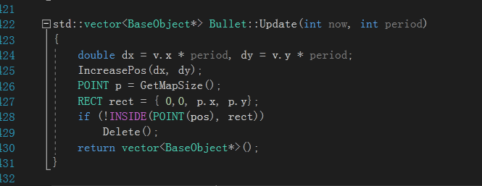
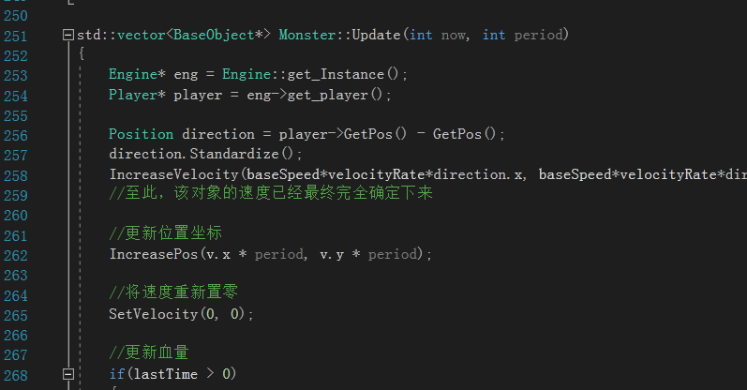
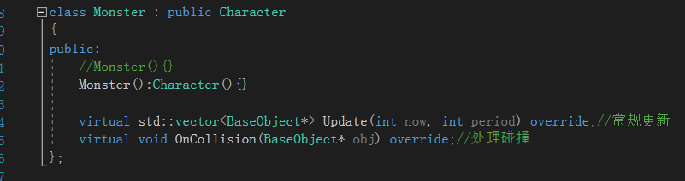

04
OO设计模式
part
多态性
Notes:
多态：多态是在继承的基础上实现的。多态的三个要素：继承、重写和父类引用指向子类对象。父类引用指向不同的子类对象时，调用相同的方法，呈现出不同的行为；就是类多态特性。多态可以分成编译时多态和运行时多态。

Slide 36
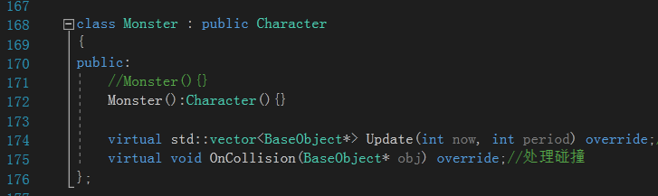
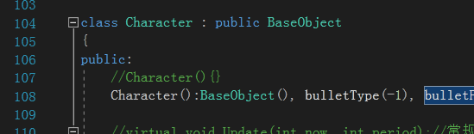
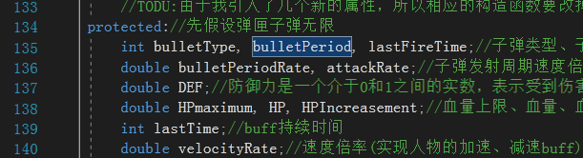
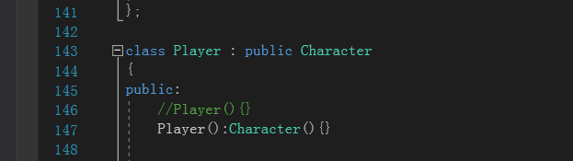
04
OOP设计模式
part
继承性
Notes:
继承：对现有类的一种复用机制。一个类如果继承现有的类，则这个类将拥有被继承类的所有非私有特性（属性和操作）。这里指的继承包含：类的继承和接口的实现。

Slide 37
thanks

